Slide 1

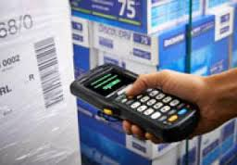
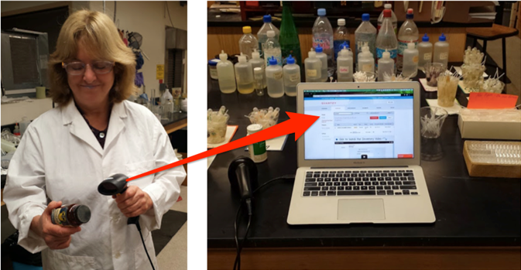

Somos desarrolladores e integradores de tecnología móvil
Lectura de código de barras:
Captura de inventario.
Conteos rápidos de inventario
Reporte de incidencias o fallas en sitio
Desarrollamos a medida.
- Tablets
- Kiosco touchscreen
- Terminales Móviles.
Reduce tiempo y costos.
Tememos portafolio de aplicaciones y con gusto te hacemos una demostración.

